Slide 1
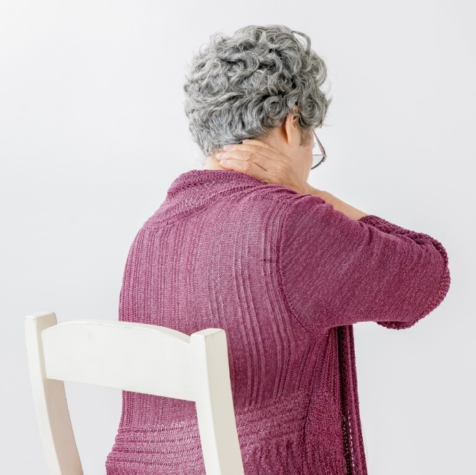
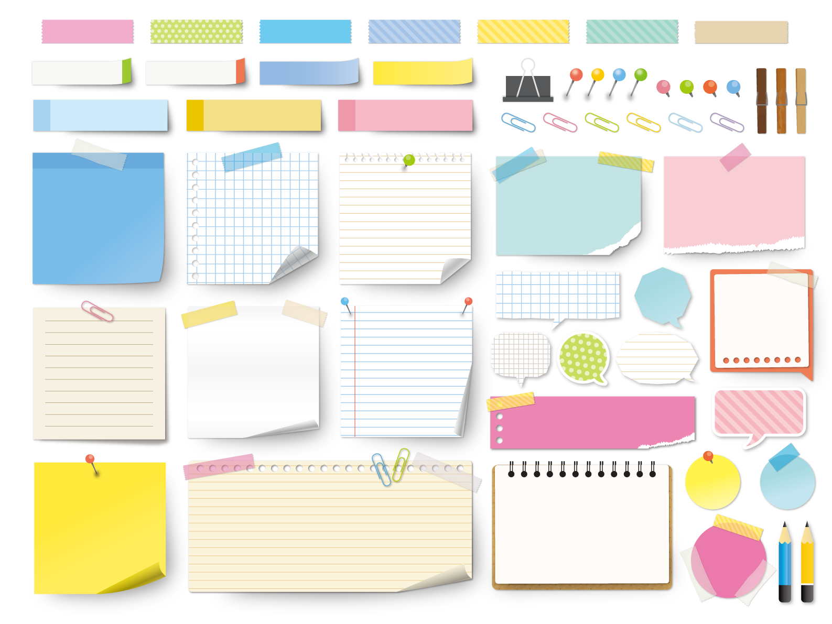
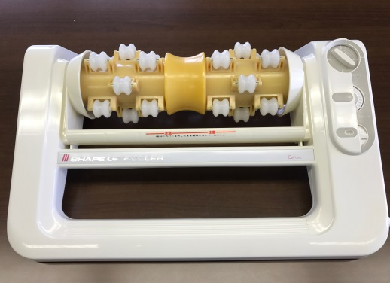
このあと事故が起きました、どうしてでしょう？
首のこりをほぐそうとマッサージ器を使っているがどうにも効果を感じない…。カバーを外して使おう。
あなたの予想
結果
出典：厚生労働省ホームページより

Slide 2
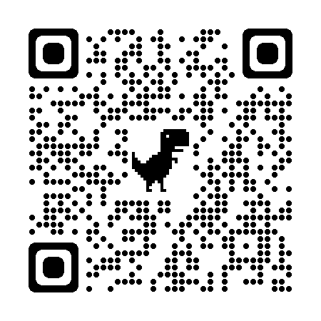
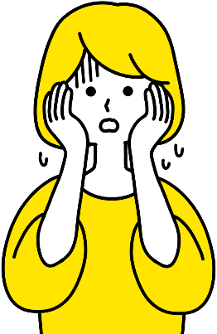
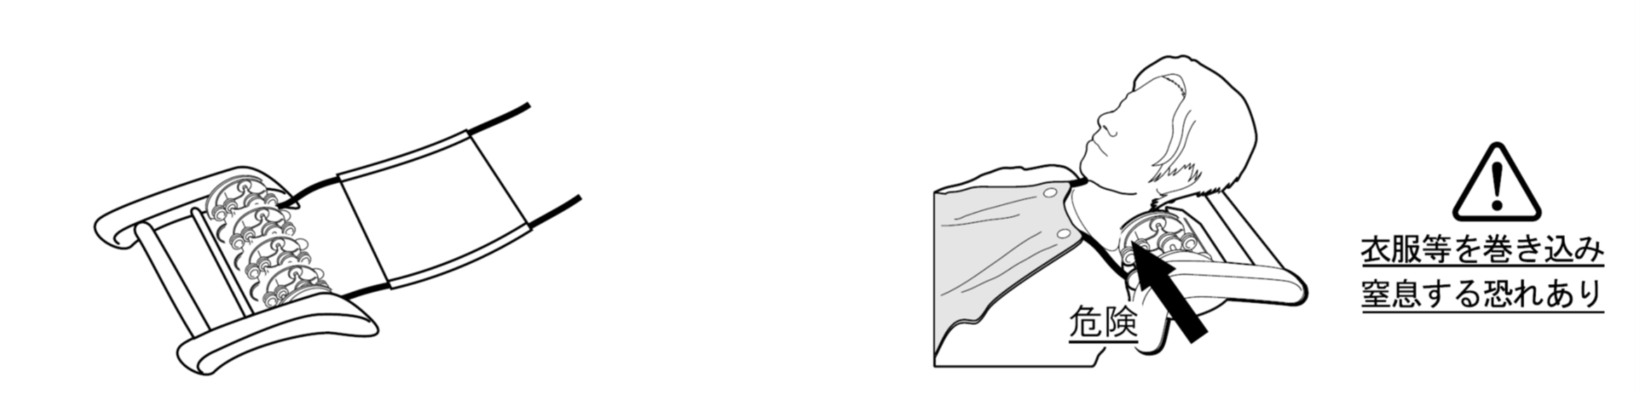
マッサージ器の誤使用
マッサージ器のカバーを外した状態で動作させたため、
衣類が巻き込まれて窒息死する事故が発生した。
家庭用電気マッサージ器のカバーを外したり、破れたりした状態で使用すると
髪や衣服を巻き込む恐れがある。
巻き込まれたとき、すぐ停止できるよう「停止スイッチ」の位置を把握することも大切です。
出典：一般社団法人日本ホームヘルス機器協会「家庭用電気マッサージ器の適正使用のお願い」

Slide 3
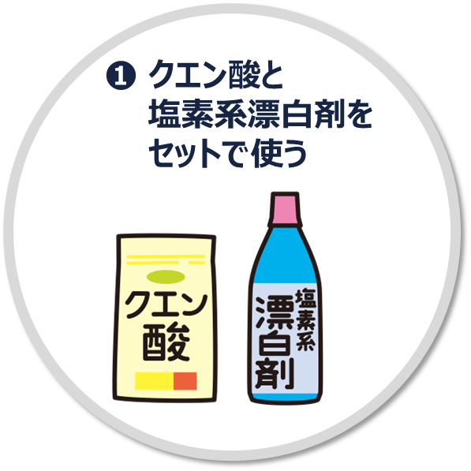
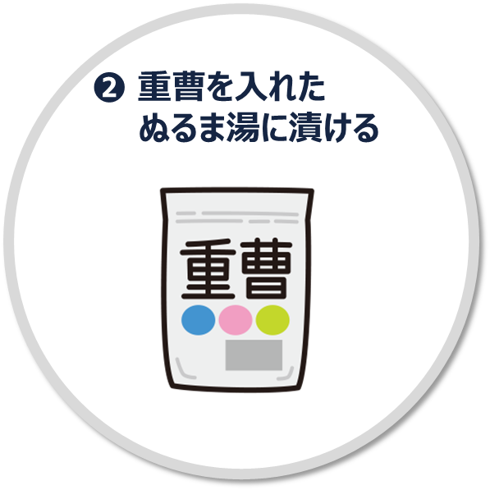
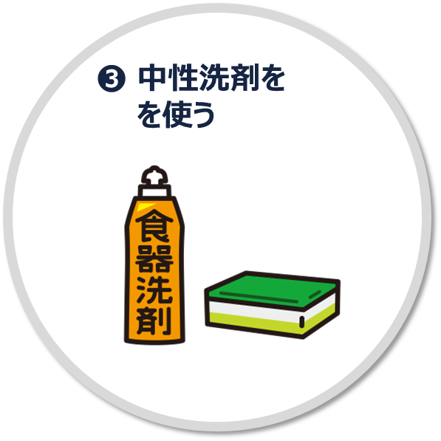
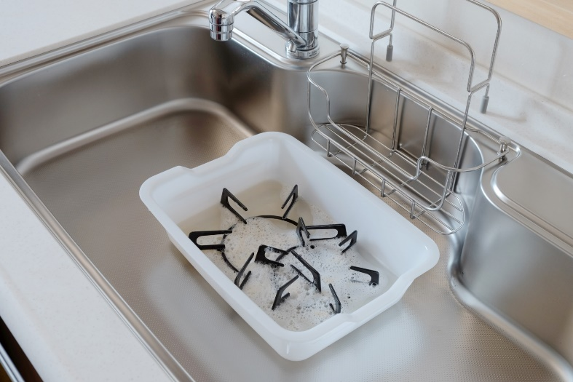
事故を防ぐ方法を予想してみましょう
コンロ周りの汚れがひどいので、洗剤を使って掃除をしたい。どの方法で掃除をしたらいい？
あなたの予想
結果

Slide 4
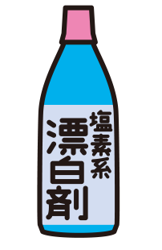
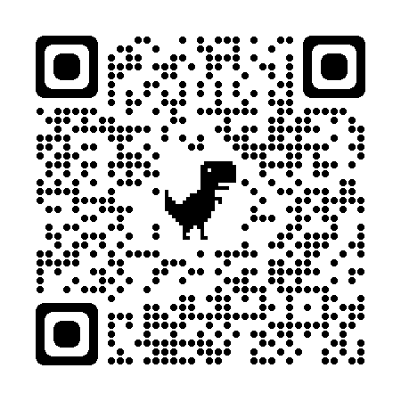
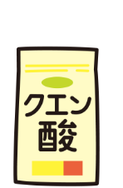

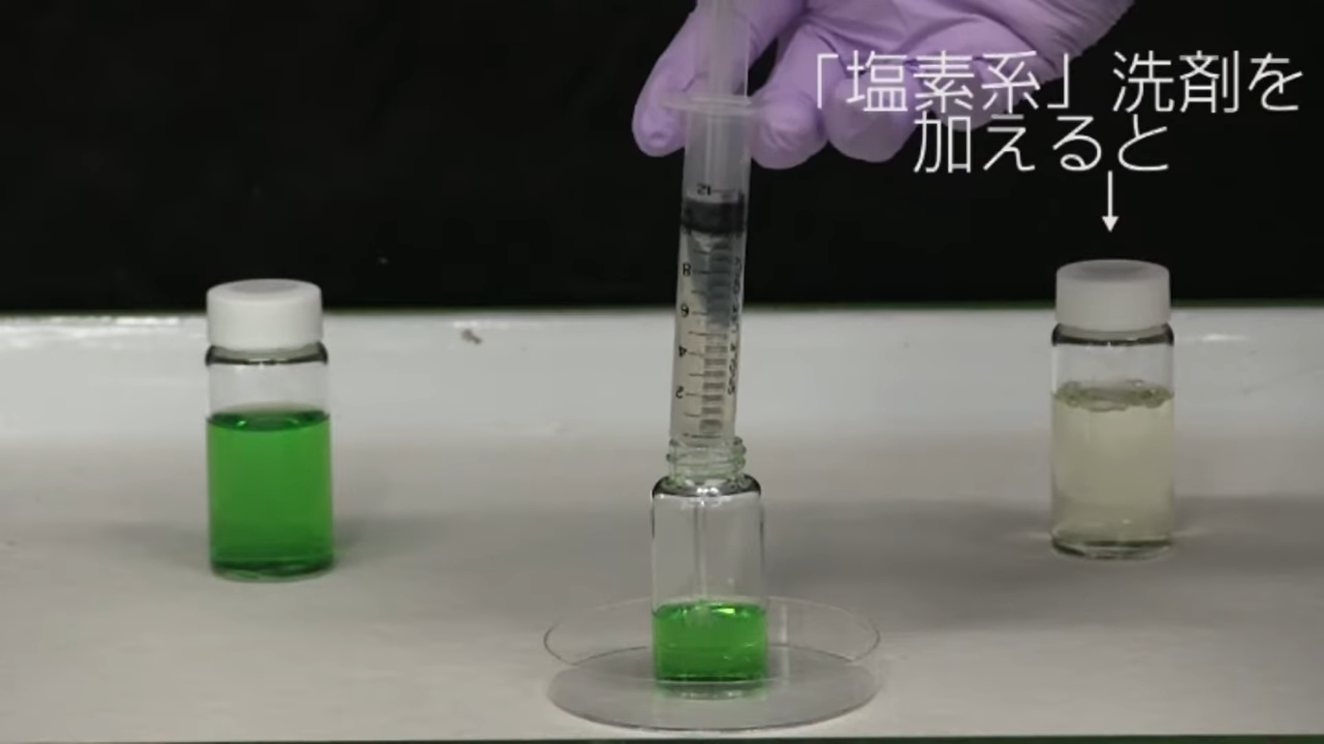
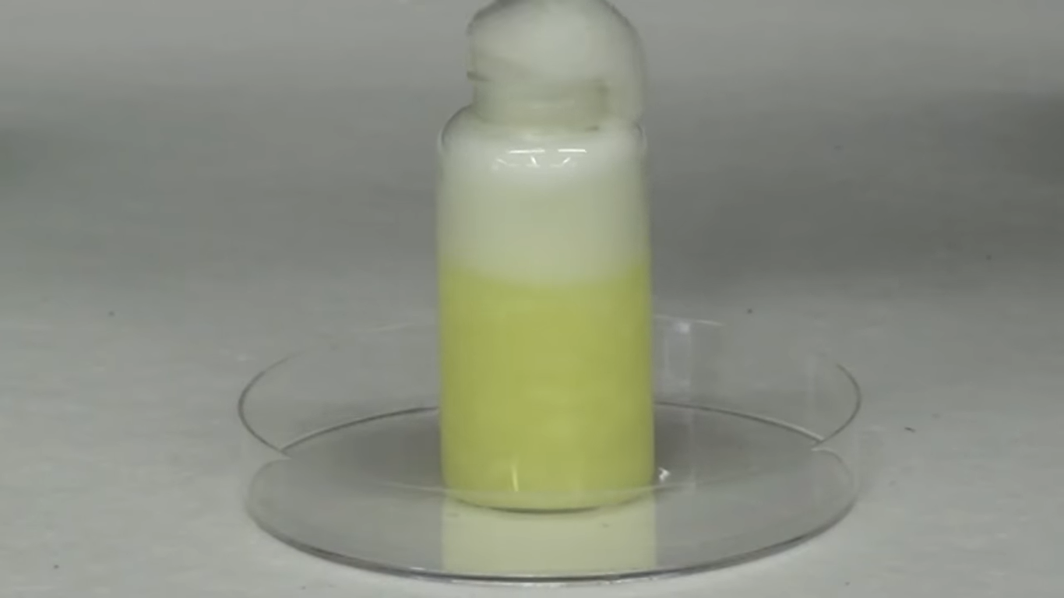
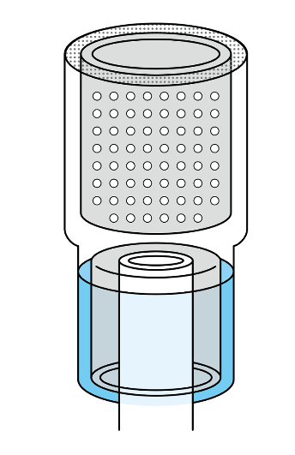
塩素ガスの発生
塩素系漂白剤と酸性の薬剤を同時に使っていたら気分が悪くなった…
塩素系漂白剤と酸性の物質が混ざると
人体に有害な塩素ガスが発生する。
塩素ガスは、目・鼻・皮膚への刺激、肺水腫を
引き起こし、許容濃度を超えると死に至る。
シンク内を流した後に酸性洗剤を使用する場合もトラップ部分で薬剤が混ざることがあり注意が必要。
塩素ガスが発生
出典：東京消防庁公式チャンネル

Slide 5
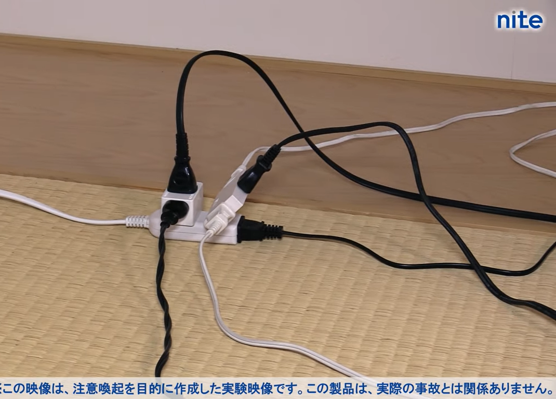
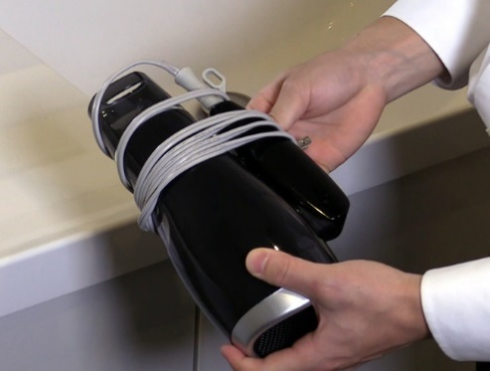
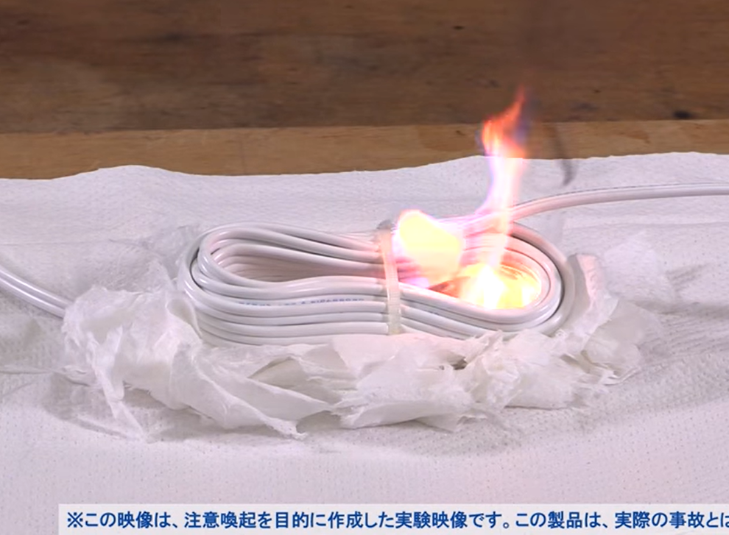
火災が起きた原因を考えましょう
出火状況
家電を使用中に
電源タップから発火
出火状況
差し込みプラグと
コードの間部分から出火
出火状況
使用中にケーブル
から発火
あなたの予想
結果
あなたの予想
結果
あなたの予想
結果

Slide 6
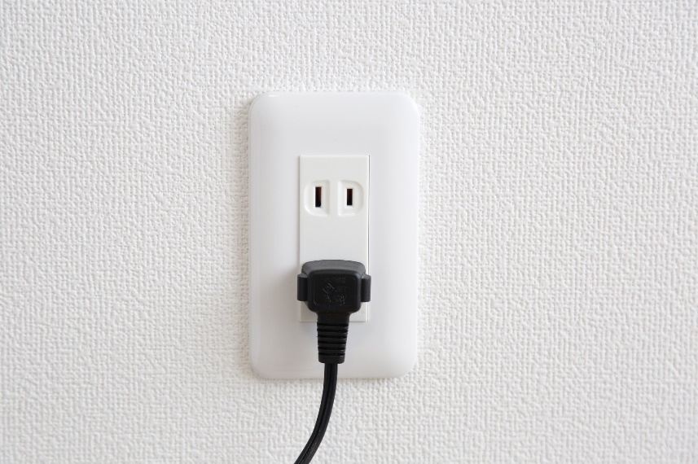
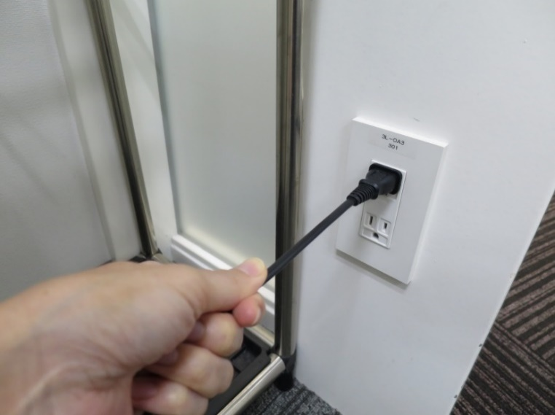
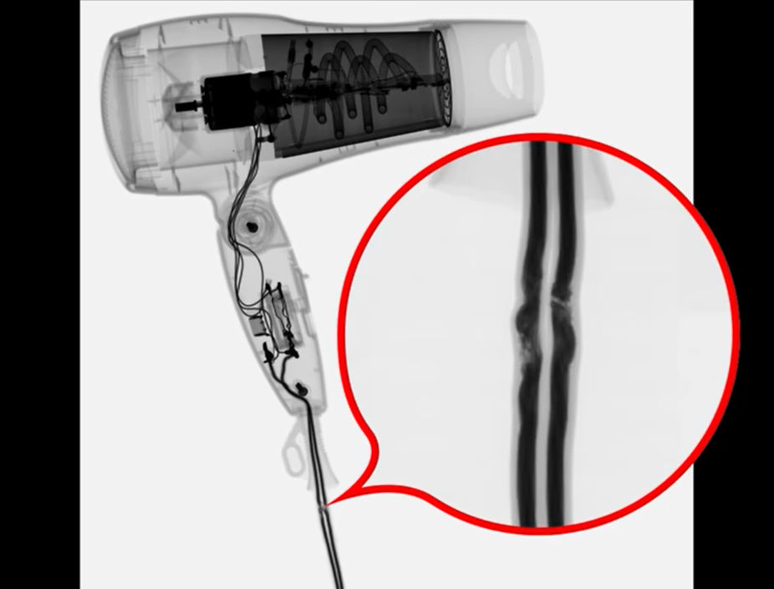
コンセント・コードの火災
-電流の異常-
一般家庭のコンセントで使える
電力の大きさは合計1500W。
「たこ足配線」等で、定格以上の電力を同時に使用すると異常
発熱を引き起こす。
コードを引っ張ってプラグを抜いたり、本体へのコードの巻き付けによって断線が起きると、残った線に電流が集中してしまい、
使用中に出火するおそれがある。

